Slide 1
Аспекты устойчивости моделей распознавания голоса
Олег Рогов
Руководитель AIRI RSI, Safe AI Lab AIRI-МТУСИ
с.н.с., лаборатория вычислительного интеллекта Сколтеха

Slide 2
Сертификация нейронных сетей
01

Slide 3
Мотивация
Сегодня технология распознавания голоса (SR) широко применяется для решения различных задач: от персональных виртуальных помощников до систем защищенного доступа
Современные системы используют DNN, уязвимые к атакам (e.g., Goodfellow's FGSM)
Модели глубокого обучения SR сталкиваются со значительными проблемами, связанными с надежностью и конфиденциальностью. Исследования подчеркивают уязвимости к состязательным атакам и утечке данных (e.g., Snyder et al., 2018; Wan et al., 2018)
Notes:
Phrases you may find useful:
The area of my research covers …
Today … has been already studied in the field.
(To update the footer ON ALL SLIDES, go to the Insert tab, click Header & Footer button. On the Slide tab, select the Footer check box, and then type the footer text that you want, i.e. with your Name Surname and Thesis Title. Click Apply to All)

Slide 4
Introduction
Сегодня защита моделей ИИ стремительно развивается и разработано множество эффективных методов (Goodfellow et al., 2015; Kurakin et al., 2017; Madry et al., 2018)
Большинство методов фокусируются на эмпирической робастности. Однако сертификация предлагает доказуемую защиту от определенных типов возмущений
(Cohen, Rosenfeld, Kolter 2019) Введены методы рандомизированного сглаживания и приведены доказательства основных теорем, необходимых для доказуемых гарантий надежности.
Notes:
Phrases you may find useful:
The area of my research covers …
Today … has been already studied in the field.
(To update the footer ON ALL SLIDES, go to the Insert tab, click Header & Footer button. On the Slide tab, select the Footer check box, and then type the footer text that you want, i.e. with your Name Surname and Thesis Title. Click Apply to All)

Slide 5
Сертификация нейронных сетей
Теоретические гарантии на устойчивость
Некоторый классификатор f:
averaging
Для заданного уровня возмущения в окрестности:
waveform
Embedding

Slide 6
Automatic Speaker Verification (ASV)
Модели распознавания спикера по голосу
ECAPA-TDNN Классификация Time Delay Neural Network (TDNN) блоки
XVectorSincNet Диаризация
https://arxiv.org/abs/2005.07143
https://huggingface.co/pyannote/embedding

Slide 7
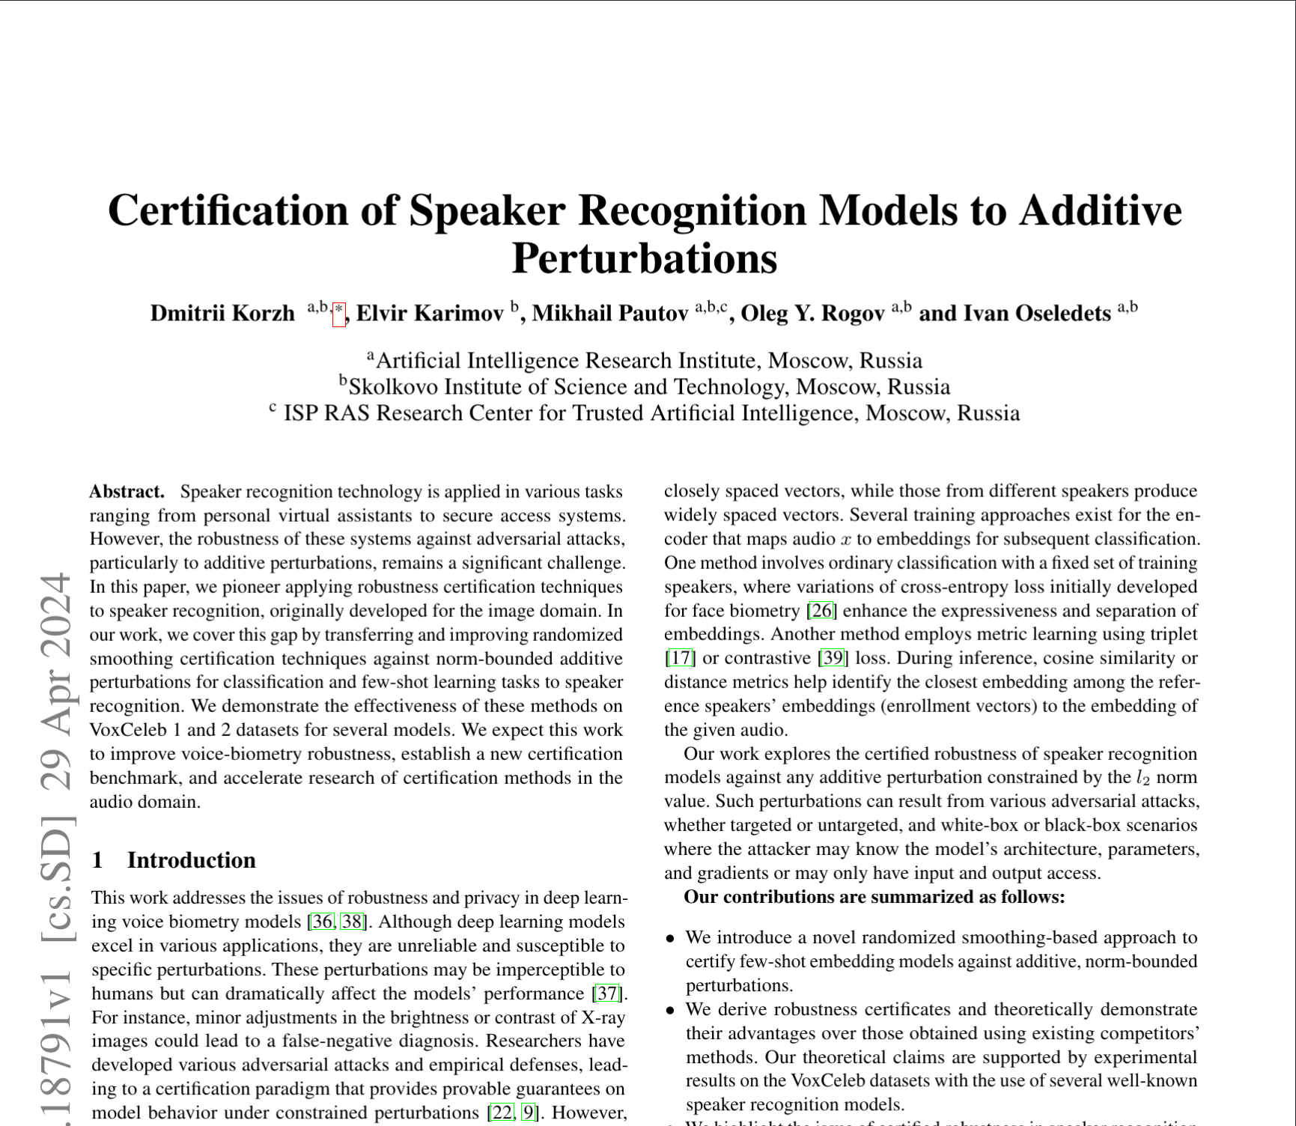
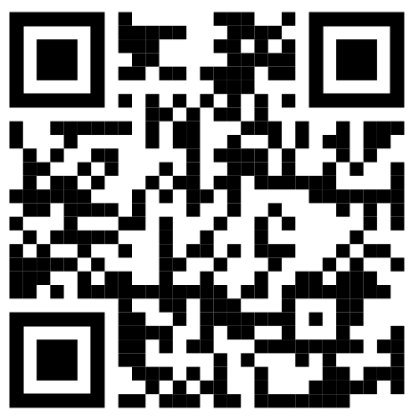
A*

Slide 8
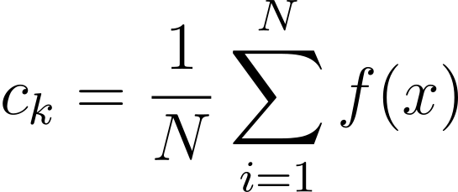
Построение центроидов
Распознавание спикеров вне тренировочной выборки
Где усредненный эмбединг k-ого спикера,
Данные центроиды можно использовать как референс для верификации:

Slide 9
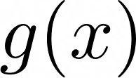
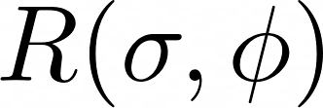
Методология
Расстояние между и всеми центроидами с использованием неравенства
Вычислить нижнюю границу
Значение считается сертифицированным радиусом для в
оценка расстояния между сглаженной моделью g и центром для спикера

Slide 10
Гиперпараметры
- σ – параметр силы шума для сэмплирования ε
- α – параметр доверительного интервала
- N_max – максимальное кол-во сэмплов шума
- M – кол-во аудио одного спикера для создания его центроида

Slide 11
Результаты
XVectorSincNet
M – number of audio samples from one speaker to create centroid
Num. classes – number of centroids enrolled to the system
audio len – length of the audio in seconds
Notes:
Primary and processed results of research in the form of graphs, tables, pictures, and charts.

Slide 12
Результаты
ECAPA-TDNN
σ – noise strength parameter for sampling ε
α – confidence level (confidence interval parameter)
Nmax – maximum number of noise samples
Notes:
Primary and processed results of research in the form of graphs, tables, pictures, and charts.

Slide 13
Empirical Robust Accuracy (ERA)
Empirically Robust Accuracy

Slide 14
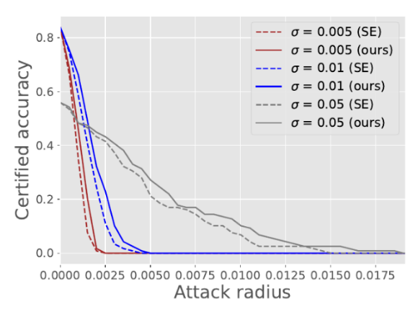
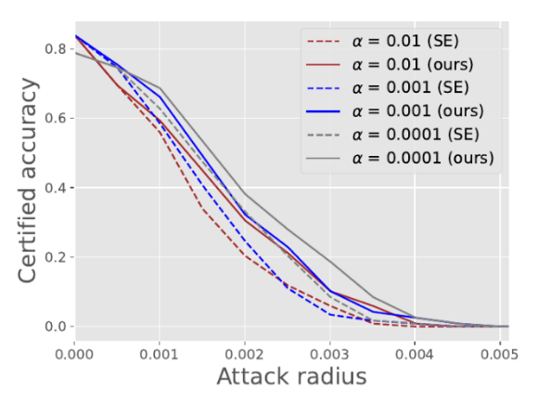
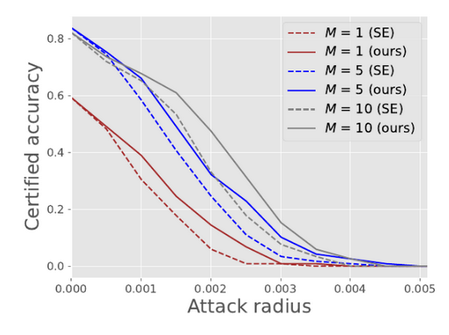
Выводы
• σ – влияет на робастность • Порог существует как для M, так и для длины аудио,
за пределами которого дальнейшее улучшение результатов
затруднено.
• Увеличение Nmax усиливает гарантии сертификации, но точность
классификации по своей сути падает по мере роста числа
целевых классов.

Slide 15
Вопросы посткоррекции
02

Slide 17
Применение в корректировке
Модель LLM с широким языковым доменом, обученная на транскрипциях автоматического распознавания (ASR) для улучшения речи

Slide 18
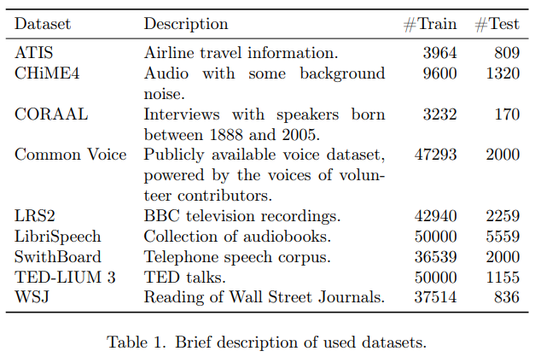
Данные
Набор популярных аудиоданных с 5 генерациями текстов на аудиодорожку
Сгенерировано с помощью модели Whisper Large
Наши дополнительные данные включают набор данных носителей английского языка из разных частей Англии

Slide 19
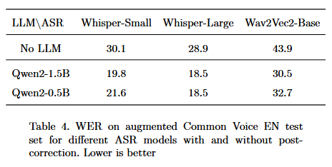
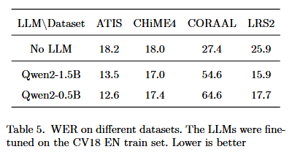
Qwen результаты
LLM может выполнять посткоррекцию
Можно использовать для улучшения качества зашумленных данных
Модель, обученная на Whisper, показывает лучшую производительность на Wav2Vec2

Slide 20
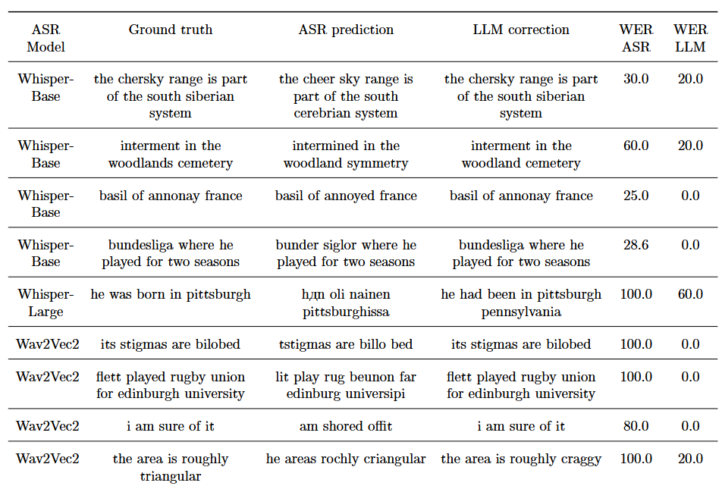
Результаты посткоррекции

Slide 21
airi.net
airi_research_institute
AIRI Institute

